Slide 1
Daily Goal Sheet & Daily Checklist for Teachers Hoja de Objetivos Diarios y Lista de Revisión para los Maestros
By Por David Batty

Slide 2
A. Why use the Daily Goal Sheet? ¿Por qué usar la Hoja de objetivos diarios?
1. Students need to learn how to organize their time. Los estudiantes necesitan aprender a organizar su tiempo.
2. Most have a background of poor study habits. La mayoría tiene un trasfondo de hábitos de estudio deficientes.
3. This teaches them how to plan their time. Esto les enseña cómo planear su tiempo.

Slide 3
A. Why use the Daily Goal Sheet? ¿Por qué usar la Hoja de objetivos diarios?
4. It becomes a tool for accountability. Llega a ser un medio para ser responsable.
5. They see the blessings of success. Ven las bendiciones del éxito.
6. This life discipline can help them be successful after they leave your program. Esta disciplina en la vida puede ayudarles a tener éxito después que dejen su programa.

Slide 4
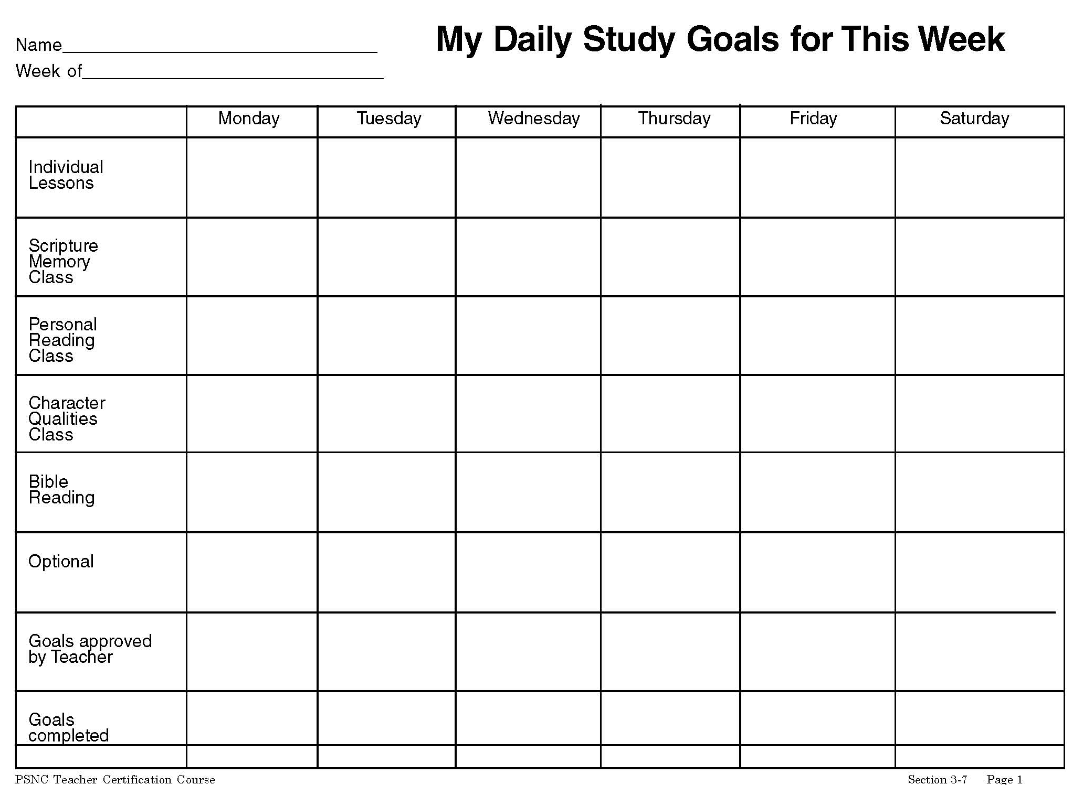

Slide 5
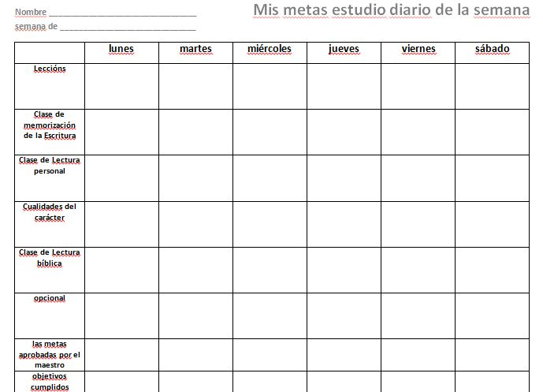

Slide 7
Orden de las Lecciones de EPNC para los nuevos estudiantes
Proyectos especiales y/o Clases Correctivas de Lectura
Cualidades del carácter
Leer el manual para el estudiante
Hacer la primera cualidad de carácter
Vea la nota #2 del maestro en la página _ del Orden de las Lecciones de EPNC
2da Cualidad
Clase de Lectura bíblica
Marcos
Vea el resto del horario en el manual para el estudiante
Santiago
Filipenses
Gálatas
Clase de Lectura personal
1er Libro – Comenzar los resúmenes de la lectura diaria
Al terminar el 1er libro, escribir un informe sobre el libro.
De aquí en adelante, comienzan un nuevo libro según su Contrato del Estudiante para Aprender
Clase de memorización de la Escritura
1er versículo
2do versículo
De aquí en adelante, comienzan un nuevo versículo tan pronto como terminen uno.
Proyecto 301, ¡Aquí estoy!
Segunda lección , 102, 108, o 309
Lección 102, si el estudiante no la ha terminado todavía
La próxima lección es una de éstas 103, 104, 105, 106
Próxima lección 108
Lecciones del estudio bíblico de la Unidad 2 (Vea la Nota #1, página _)
Lección 101

Slide 8
B. How to use the Daily Goal Sheet Cómo usar la Hoja de objetivos diarios
1. The students already have their goals set at the beginning of each PSNC class. Los estudiantes ya han fijado sus objetivos al comienzo de cada clase de EPNC.
2. During the class session, the student completes his work as planned. Durante la sesión de clase, el estudiante termina su trabajo según el plan.

Slide 9
B. How to use the Daily Goal Sheet Cómo usar la Hoja de objetivos diarios
3. Each time he completes a goal, he can have his teacher verify that on his goal sheet. Cada vez que cumple con un objetivo, puede pedir a su maestro que verifique ese objetivo en su Hoja de objetivos.
4. Near the end of each class session, the students set their goals for the next class session. Poco antes del final de la cada sesión, los estudiantes fijan sus objetivos para la próxima sesión.

Slide 10
B. How to use the Daily Goal Sheet Cómo usar la Hoja de objetivos diarios
5. The teacher needs to approve the new goals for tomorrow and also sign off on the completion of the student’s goals for today. El maestro necesita aprobar el nuevo objetivo para mañana y también comprobar que el estudiante haya cumplido con los objetivos para hoy. --Teacher can review these goals after class if unable to complete it during class. --El maestro puede revisar estos objetivos después de la clase si no le es posible hacerlo durante la clase.

Slide 11
B. How to use the Daily Goal Sheet Cómo usar la Hoja de objetivos diarios
6. If the teacher finds the goals unacceptable, he can have the student revise the goals at the beginning of the next class session. Si el maestro ve que los objetivos no son aceptables, puede pedir al estudiante que los revise al comienzo de la próxima sesión.
7. If a student has a problem with not completing his goals, the teacher may need to put a specific priority on which goals must be completed first. Si algún estudiante tiene problemas para cumplir con sus objetivos, podría ser necesario que el maestro asigne una prioridad específica a los objetivos con los que debe cumplir primero.

Slide 12
C. Why use the Daily Checklist for Teachers? ¿Por qué usar la Lista diaria de revisión para los maestros?
1. Each student is at a different point in their PSNC studies. It helps you stay organized. Cada estudiante está en un punto diferente de sus estudios de EPNC. Esto le ayuda a permanecer organizado.
2. If you know what they are working on, you have a higher degree of accountability. Si usted sabe en qué están trabajando, tiene un mayor grado de responsabilidad.

Slide 13
C. Why use the Daily Checklist for Teachers? Cómo usar la Lista diaria de revisión para los maestros
3. If a different staff needs to teach tomorrow, the Daily Checklist for Teachers will help him to know where each student is at in their studies. Si otra persona del personal necesita enseñar mañana, la Hoja diaria de revisión para los maestros le ayudará a esa persona saber en qué punto de sus estudios está cada estudiante.

Slide 14
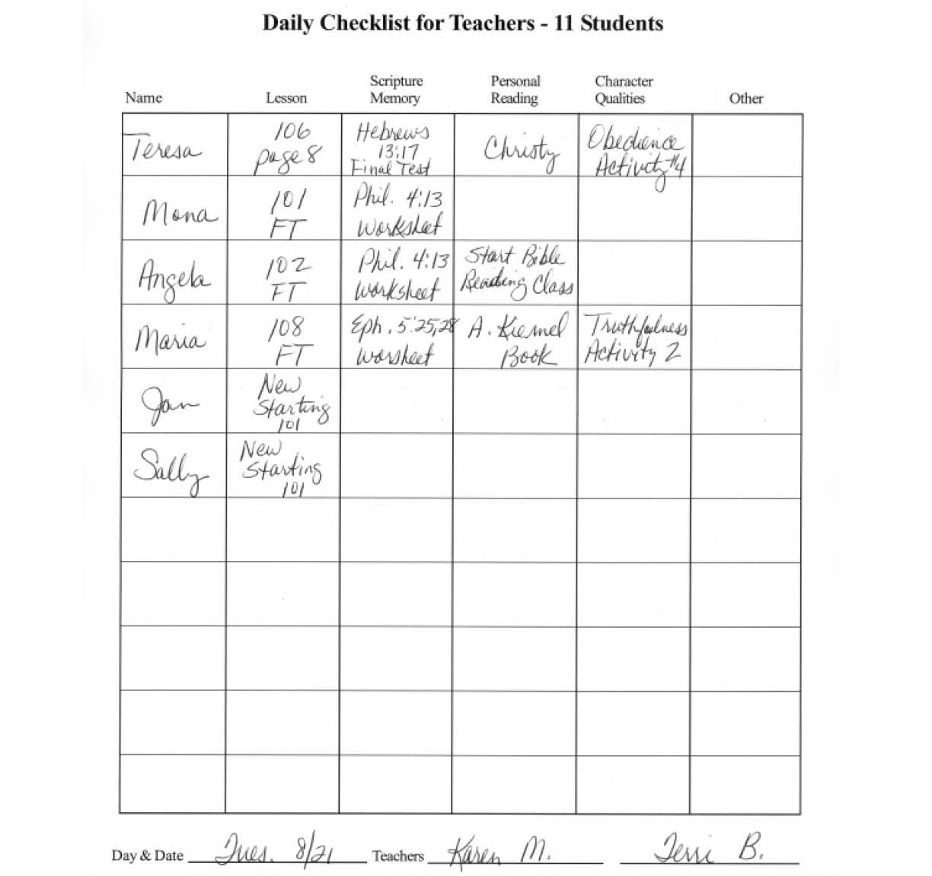

Slide 15
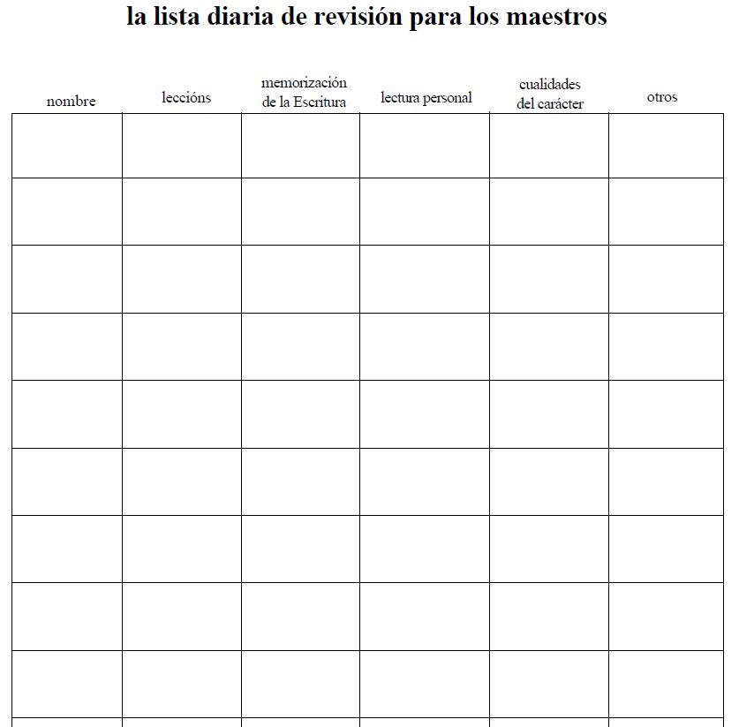

Slide 16
D. How to use the Daily Checklist for Teachers Cómo usar la Lista diaria de revisión para los maestros
1.This checklist becomes your guide to knowing where each student is at in their work today. Esta lista de revisión llega a ser su guía para saber en qué punto de su trabajo está cada estudiante hoy.
2. If you have more than one teacher in the PSNC classroom, you still only have one Daily Checklist for Teachers. You both put comments on the same one. Si hay más de un maestro en el aula de EPNC, siempre hay solamente una Hoja diaria de revisión para los maestros. Los dos ponen sus comentarios en la misma lista.

Slide 17
D. How to use the Daily Checklist for Teachers Cómo usar la Lista diaria de revisión para los maestros
3. As a student completes a lesson or verse, you can note this on your Checklist. Cuando el estudiante termina una lección o versículo, usted puede anotarlo en su Lista de revisión.

Slide 18
D. How to use the Daily Checklist for Teachers Cómo usar la Lista diaria de revisión para los maestros
4. Have a new copy of the Checklist with you which is for tomorrow’s class session. As you go through the class period, and see things that you want to check on tomorrow, you can immediately turn to the new Checklist and make a note regarding that issue.
Tenga con usted una copia en limpio de la Lista de revisión para la sesión de mañana. Durante la clase, al ver cosas que quiere revisar mañana, inmediatamente puede ir a la nueva lista y anotar algo respecto a ese asunto.

Slide 19
D. How to use the Daily Checklist for Teachers Cómo usar la Lista diaria de revisión para los maestros
5. As you go through the class session, you can put a little mark by the student’s name on your Checklist so you can see how many times you have spoken to that student during today’s class session. A lo largo de la sesión de clase, puede poner una marquita al lado del nombre del estudiante en su Lista de revisión para poder ver cuántas veces le ha hablado a ese estudiante durante la sesión de hoy. 6. After class is over, you would fill in the rest of the info for tomorrow’s Checklist. Al terminar la clase, usted pondría el resto de la información en la Lista para mañana.

Slide 20
For more information: Para más información :
Global Teen Challenge
www.GlobalTC.org
www.iTeenChallenge.org

